Slide 1
網路儲存產業介紹與職場經驗分享
陳秋男

Slide 2
Topics
課程目標
介紹儲存產業
介紹工作類型
可加強的科目
可研究的主題

Slide 3
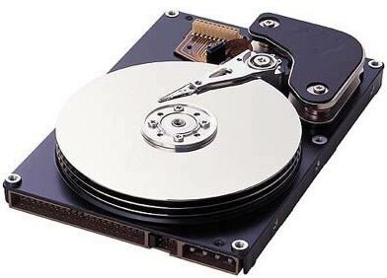
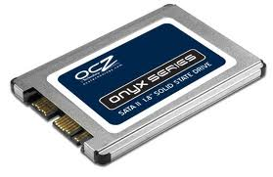
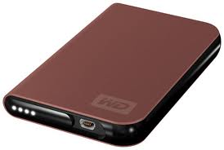
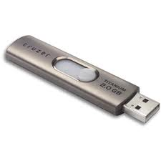

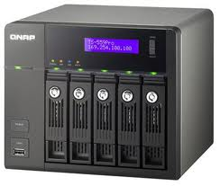
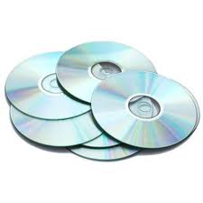
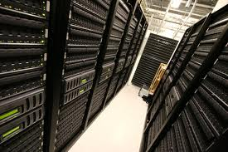


Storage

Slide 4

Data Availability
備份 (以備不時之需)
Backup / Restore / Recovery
分身 (隨時取而代之)
Mirror
Replication / DR / HA
其他備份的策略
CDP / Snapshot
Storage Virtualization

Slide 5
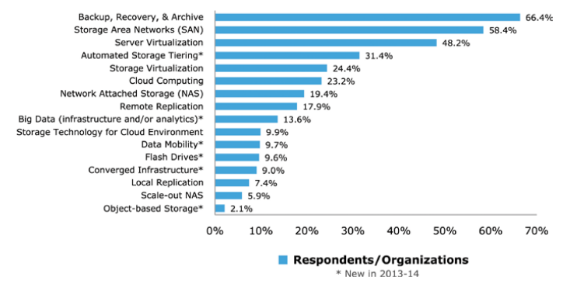
Storage Tech.
Source: Managing Storage: Trends, Challenges, and Options. (EMC, 2014)

Slide 6
Backup / Restore / Recovery
完整備份: 完全備份
增量備份: 僅備份上次備份後的異動
差異備份: 僅備份上次完全備份後的差異
備份的資料量
還原的時間
Monday | Tuesday | Wednesday | Thursday | Friday | Saturday | Sunday

Slide 7
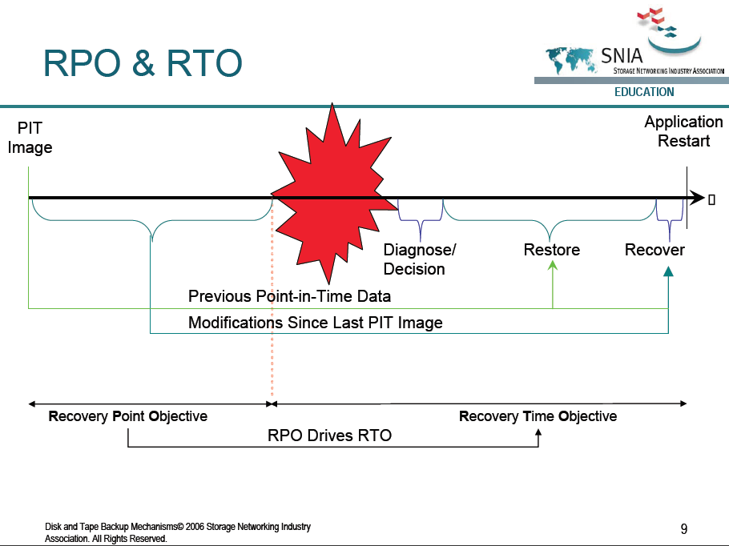
評估指標: RTO & RPO
RPO(Recovery point objective)
能承受的資料損失
RTO(Recovery time objective)
能承受的停機時間

Slide 8
Mirror / Replication / DR / HA
同步更新，隨時有一模一樣的分身
Mirror / RAID 1
遠端備份，分散地理風險
Replication / DR
副元首，靜靜的伺機取而代之
High Available / Failover

Slide 9
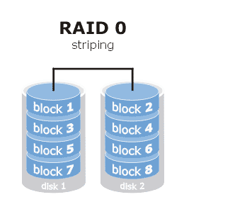
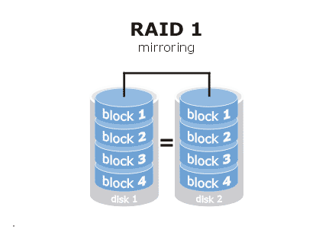
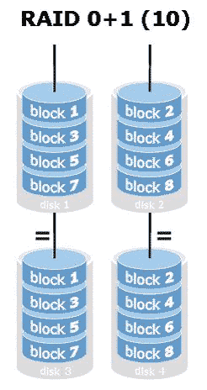
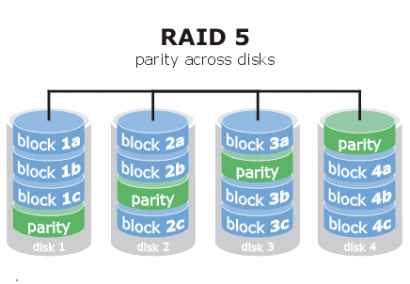
RAID: Redundant Array of Independent Disks
REF: http://www.prepressure.com/library/technology/raid

Slide 10
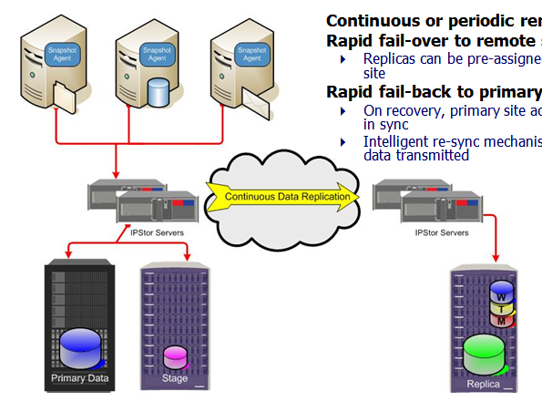
Replication

Slide 11
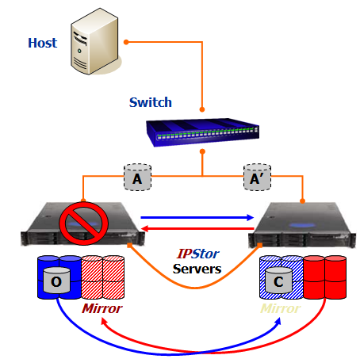
Failover

Slide 12
儲存網路的核心要素
Storage + Networking
Storage Virtualization

Slide 13
NAS: Network-Attached Storage
NAS
NFS/CIFS
Client
LAN
NAS

Slide 14
SAN: Storage Area Network
SAN
Server
Server

Slide 15
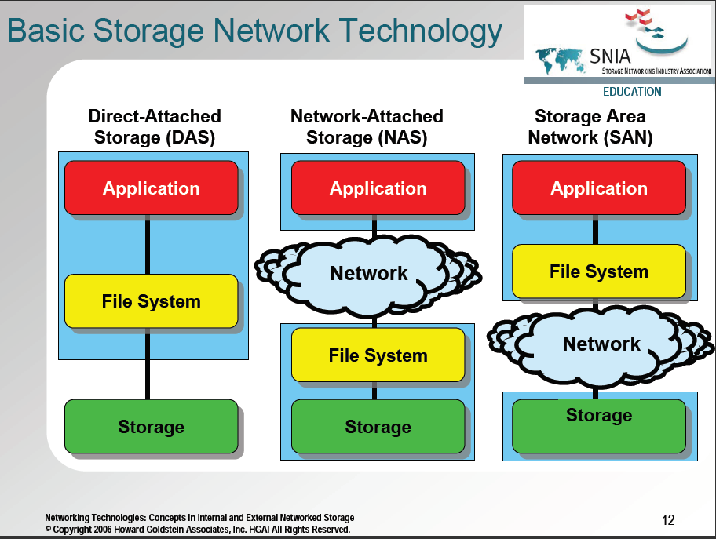

Slide 16
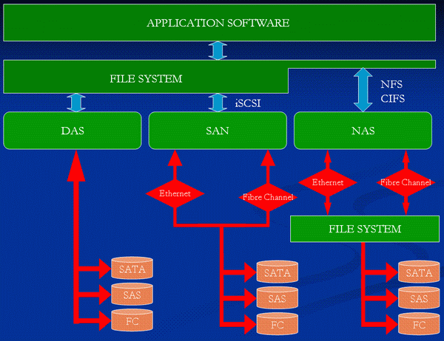
DAS, SAN & NAS
http://en.wikipedia.org/wiki/Storage_area_network

Slide 17
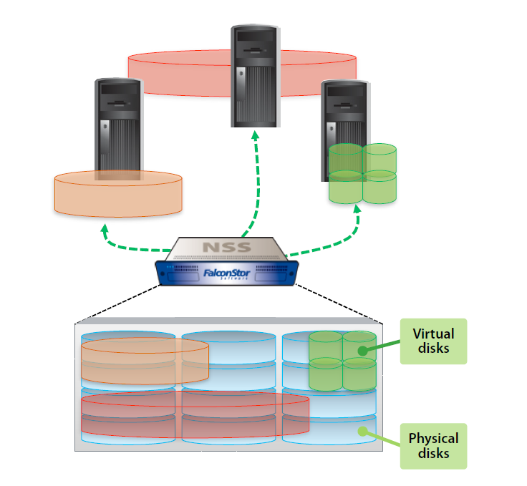
Storage Virtualization

Slide 18
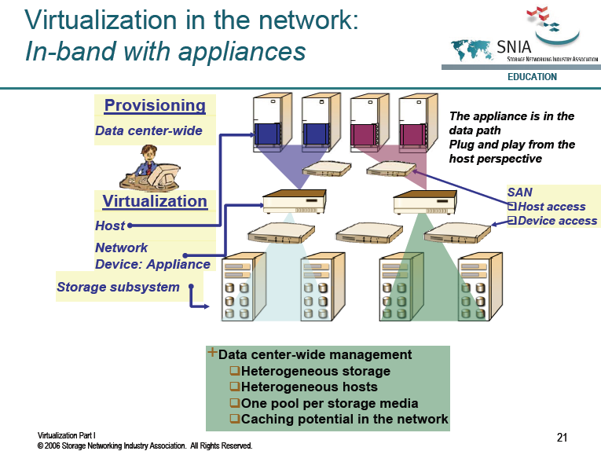

Slide 19
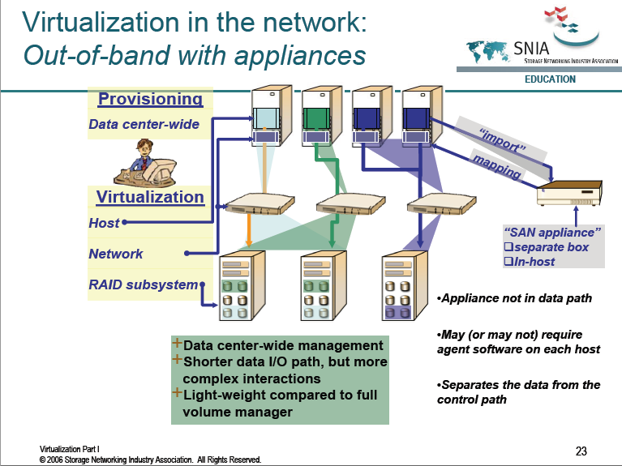

Slide 20
In-band / Out-of-band
Data與control是否在同一條path上
架構簡易程度
由appliance接手，server無須而外控制軟體
Mapping與認證機制較複雜
效能最佳化
同一條path較易最佳化
擴充彈性
增減storage只須更新mapping內容

Slide 21
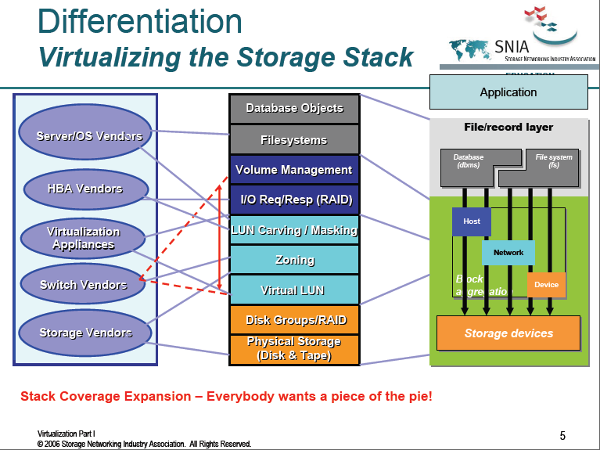

Slide 22
Backup
Backup server
執行backup/restore的動作
設定週期性的backup動作
設定要backup哪些檔案…
Backup device
儲存備份的資料 (硬碟或磁帶)
Metadata (in the backup server)
紀錄備份動作的相關資訊: log, time, range, type…
Application server / backup client (with agent)
應用伺服器: 需要備份的對象
Storage node
提供資料運算與儲存的空間(硬碟)

Slide 23
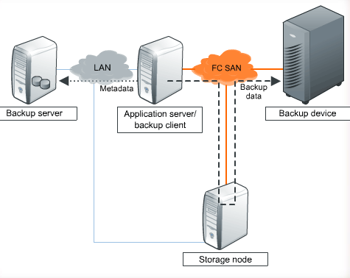
SAN-based Backup

Slide 24
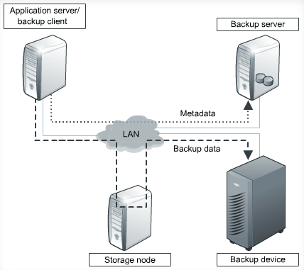
LAN-based Backup

Slide 25
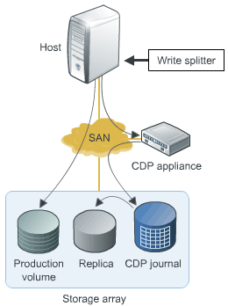
CDP, Continuous Data Protection
Write splitter.
Agent, duplicate data.
CDP appliance.
Manages replication.
CDP Journal.
Data changes.
Local replication.
Sync the production volume and replica.

Slide 26
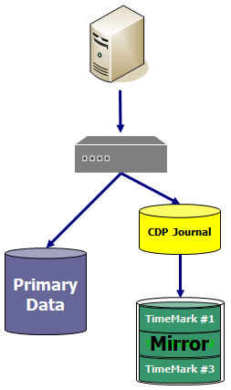
CDP: Continuous Data Protection
保留所有更動
CDP Journal
Snapshot
point-in-time image
TimeMark
Virtualized snapshot for recovery
In-band / Side-band
Mirror

Slide 27
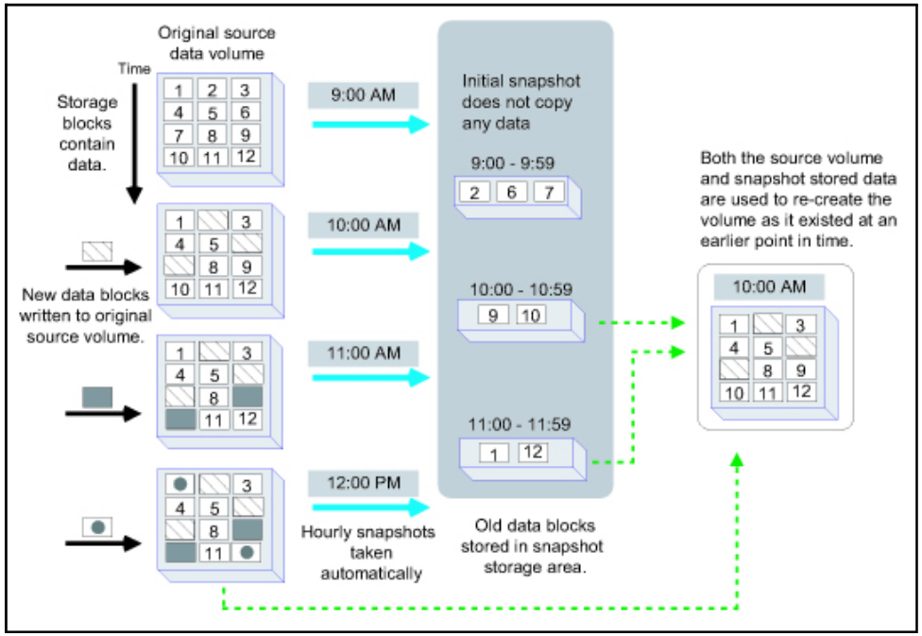
Snapshot and Replication

Slide 28
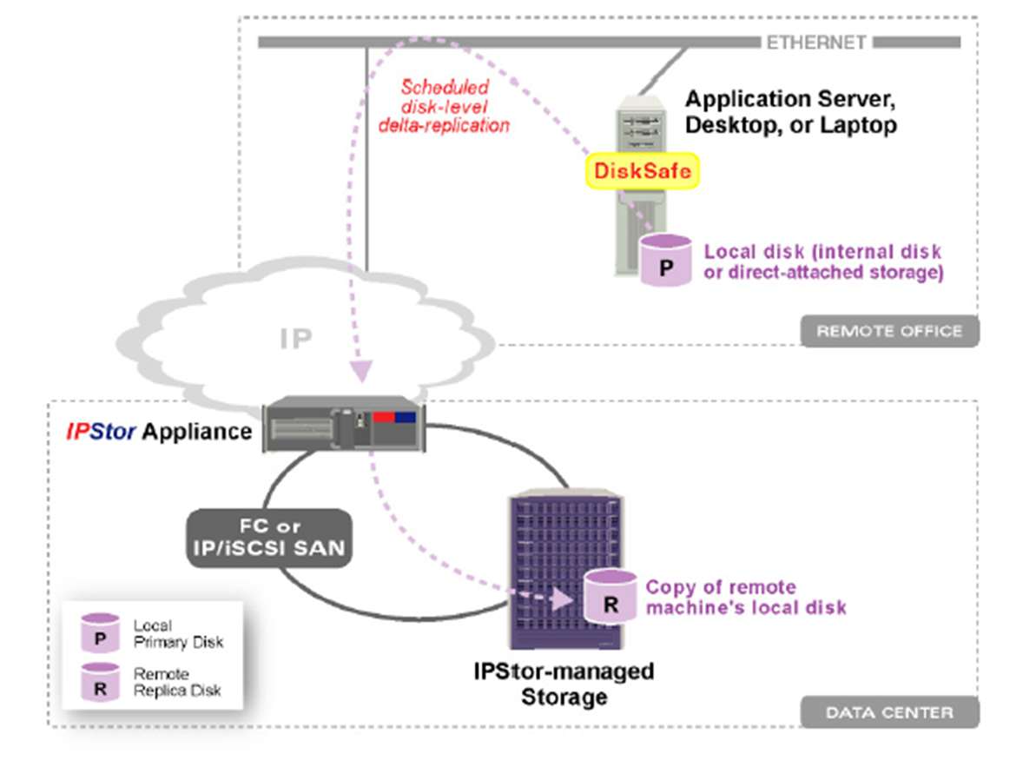
Host-based: Side-band

Slide 29
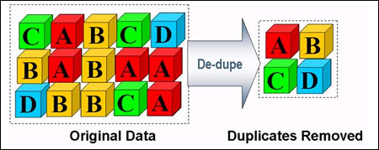
Dedupe: Data de-duplication
比對原始資料
建立索引
刪除共有部分，僅保留索引與差異
Dedupe
Block level
Compress
File level

Slide 30
Deduplication
File-level deduplication (single-instance repository)
如果檔案的差異不大, 即無法dedupe, 無法節省很多空間.
Sub-file deduplication
Fixed-length block
Variable-length segment
Dedupe Types: source or target-based
Bandwidth, server loading, backup loading…

Slide 31
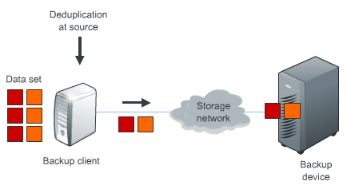
Source-based Dedupe

Slide 32
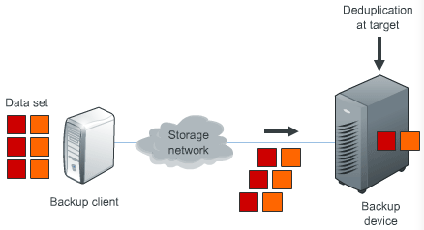
Target-based Dedupe

Slide 33
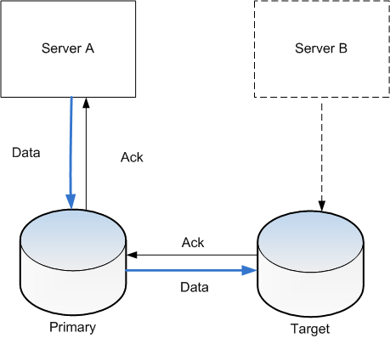
Replication
同步 / 非同步 replication.
Point-in-time (snapshot) replication.

Slide 34
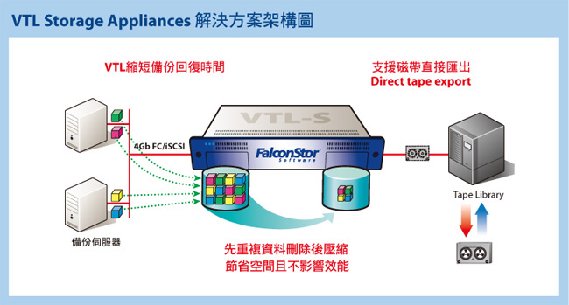
VTL (Virtual Tape Library) & Dedupe
將磁帶也虛擬化

Slide 35
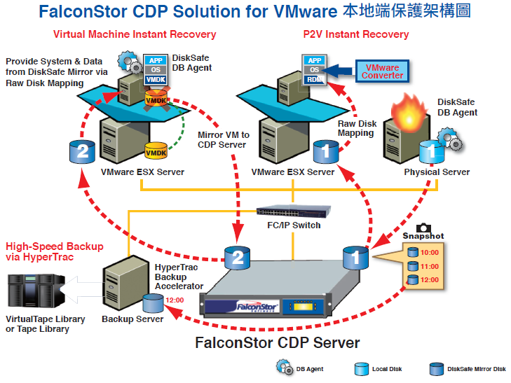

Slide 36
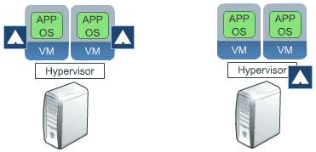
VM Backup
Backup agent runs on each VM.
Backup agent runs on hypervisor.

Slide 37
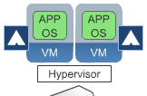
VM Backup, agent runs on each VM
每一部VM都要安裝agent.
就像是在傳統實體機器上的備份環境.
Dedupe VM上的資料
無法備份VM file: BIOS, configuration…

Slide 38
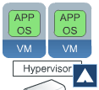
VM Backup, agent runs on hypervisor
Agent只需安裝在hypervisor server上.
不是備份整部 hypervisor server.
對hypervisor而言, VM就只是一堆檔案.
Dedupe可以發揮最大功效, 當VM間的差異不大時.

Slide 39
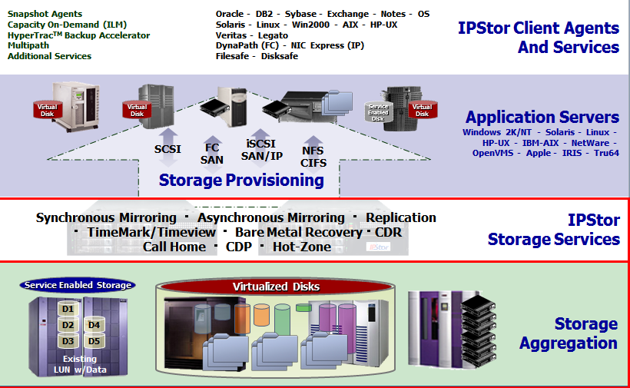
Storage Provision

Slide 40
工程師類型
RD
Programming
坐得住 / 擅長系統化分析
QA
System integration
追根究柢 / 偵探 / 喜歡找碴
Support
Communication
愛講話也會講話

Slide 41
可加強的科目
作業系統
系統分析與設計
程式設計
物件導向
英語 / 英文

Slide 42
可研究的主題
Linux系統管理
虛擬化技術
VMWare / Xen / KVM
資料庫系統
Oracle database
Script programming
BASH / Perl / Python
HA/Cluster

Slide 43
Key Terms
Backup/Restore/Recovery
RAID 0 / 1 / 5 / 10
NAS/SAN
Storage Virtualization/In-band/Side-band
CDP/Snapshot
VTL/Dedupe
Case Study

Slide 44
Q & A
RAID 0 / 1 / 5
何者的讀寫效能最好
何者的磁碟利用率最高
何者的可靠度最高但是利用率最低
In-band / Out-of-band
何者的效能較好
何者的彈性較高

